Slide 1
C语言程序设计
运算指针变量
刘佳

Slide 2
学习目标
给指针变量赋值
通过指针变量引用所指存储单元
其他运算

Slide 3
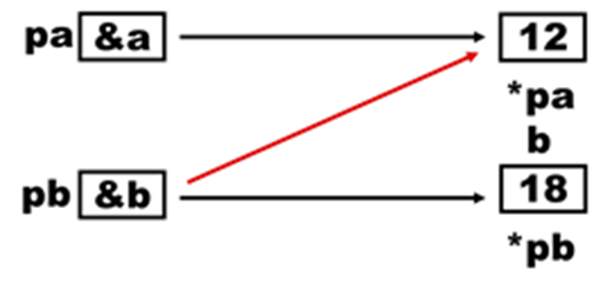
赋值运算
给指针变量赋值操作中要强调的是赋值号两侧类型的一致性。
int a, b, *pa, *pb;
double *pf;
a = 12;
b = 18;
pa = &a;
pb = &b;
pb = pa；

Slide 4
赋值运算
一个特殊的指针——空指针（NULL）
在头文件stdio.h中预定义的常量，其值为0
如：当执行 pf = NULL；语句后，pf为空指针。
空指针不指向任何存储空间。

Slide 5
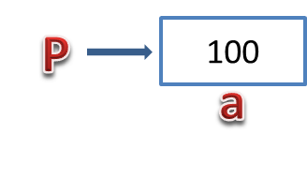
间接访问运算
C提供有一个“间接访问运算符”的 “*”。
int a = 100;
int *p = &a;
当指针变量p中存放了a的地址值后，就*p就与a这个存储单元等价。
*P

Slide 6
其他运算
1、与整数的加减运算
指针可以加上或减去一个整数，指针量 + 1，加的是1个存储单元，至于这1个存储单元多大，则取决于指针变量所指的类型（基类型）。
如果一个指针指向了数组中的某个元素，那么加1就表示指向下一个元素，减1就表示指向上一个元素，这样指针与整数的加减运算就具有了现实的意义。

Slide 7
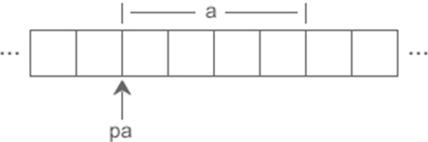
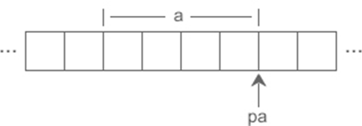
其他运算
指针pa指向4个字节变量a
pa++以后，变量pa指向状态的变化如图所示：

Slide 8
其他运算
2、两个指针的减法运算
两个指针量相减，只有在存储单元是连续的情况下，比如数组元素，才有意义。
此时两个指针指向同一数组的不同元素，相减的结果等于它们之间间隔的存储单元个数（或元素个数）。

Slide 9
其他运算
3、两个指针的比较运算
两个指针的比较运算，只有在存储单元是连续的情况下，比如数组元素，才有意义。
此时两个指针指向同一数组的不同元素，它们之间的比较实际上地址的比较，所遵循的原则是：指向前面的元素的指针“小于”指向后面的元素的指针，指向相同元素的指针“相等”。

Slide 10



运算指针变量

